Slide 1
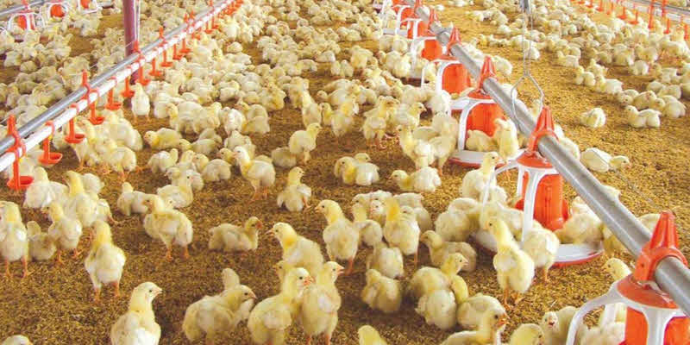
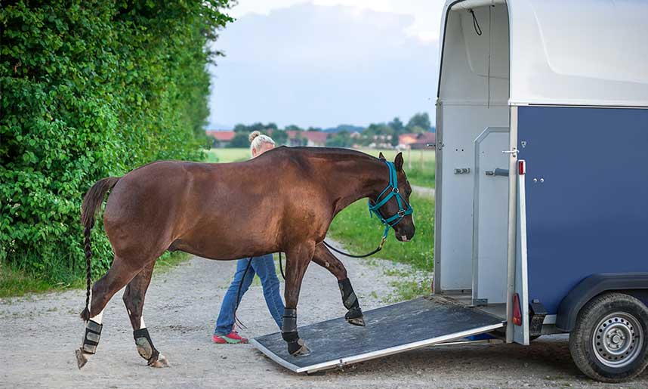
AGROFORMACIÓN
EXTREMEÑA
Dos cursos: 1.-Curso Bienestar animal para Broiler, 2- curso de Transporte de animales, los dos PRESENCIALES
en LA CODOSERA. (Badajoz)
Emitimos Certificado Al superar el curso hasta que le llegue el Certificado Oficial de la Junta de Extremadura | 1-Dirigido a los criadores de pollos de engorde . 100 € 2- habilita el desplazamiento como cuidador de cualquier especie de renta por vía publica. 100 € | Presenciales El alumno dispondrá de profesor titulado para la resolución de cualquier duda durante el horario presencial del curso
Próximo curso
21 diciembre
Teléfonos : 630 66 92 97 - 640 37 69 86 - 927 31 60 10 Correo electrónico : agroformacionex@gmail.com
Página web: www. agroformacionextremeña.es

